Slide 1
No importa qué tan lento vayas mientras no te detengas.
Notes:
CHRISTIAN
Buenas tardes amigos ingenieros y familiares, agradezco la presencia del ingeniero rubén león director del proyecto de investigación, al doctor alexis tinoco docente designado por el departamento, al ingeniero freddy acosta director subrogante de la carrera de telecomunicaciones y a la abogada ana naranjo por su presencia
No importa que tan lento vayas mientras no te detengas. Confucio

Slide 2
DEPARTAMENTO DE ELÉCTRICA, ELECTRÓNICA Y TELECOMUNICACIONES
CARRERA EN INGENIERÍA ELECTRÓNICA Y TELECOMUNICACIONES
TEMA:
DIAGNÓSTICO Y DESARROLLO DE UN SISTEMA DE JAMMING PARA LA AGRUCOMGE
AUTORES: LUIS MIGUEL, ACEVEDO HEREDIA – CHRISTIAN OSWALDO, RECALDE CHÁVEZ
DIRECTOR: ING. RUBÉN LEÓN MSc
SANGOLQUÍ - 2019
Notes:
CHRISTIAN
El dia de hoy deseamos invitarles a que piensen, que pasaría si en el lugar donde viven y sus alrededores se vieran interrumpidas las comunicaciones, ya sea tv, radio o internet.
Mi nombre es Christian Recalde y mi compañero Miguel Acevedo y vamos a presentarles y vamos a presentarles el trabajo de titulacion….

Slide 3
INTRODUCCIÓN
TEMARIO
OBJETIVOS
IMPLEMENTACIÓN
PRUEBAS Y RESULTADOS
CONCLUSIONES Y RECOMENDACIONES
Notes:
MIGUEL

Slide 4
INTRODUCCIÓN
OBJETIVOS
IMPLEMENTACIÓN
PRUEBAS Y RESULTADOS
CONCLUSIONES Y RECOMENDACIONES
El jamming, es considerado como una acción deliberada de ataque a las transmisiones que usan el espacio libre como medio de propagación. Dicho ataque consiste en dificultar el trabajo de los equipos de recepción de la señal a la cual se está atacando. (Zhang Yu,2014)
La guerra electrónica trata de explotar, reducir o impedir el uso del espectro radioeléctrico por medio de señales de interferencia al enemigo y conservar la comunicación como beneficio.
Notes:
migue

Slide 5
INTRODUCCIÓN
OBJETIVOS
IMPLEMENTACIÓN
PRUEBAS Y RESULTADOS
CONCLUSIONES Y RECOMENDACIONES
DIAGRAMA GENERAL DEL SISTEMA
Notes:
MIGUEL

Slide 6
INTRODUCCIÓN
OBJETIVOS
IMPLEMENTACIÓN
PRUEBAS Y RESULTADOS
CONCLUSIONES Y RECOMENDACIONES
Objetivo General
Realizar el diagnóstico del actual sistema de jamming del AGRUCOMGE y desarrollar un sistema de interferencias de señales en la banda de 1MHz – 1GHz, enfocado a incrementar la capacidad de respuesta de los sistemas de seguridad y vigilancia públicos.
Notes:
CHRISTIAN

Slide 7
INTRODUCCIÓN
OBJETIVOS
IMPLEMENTACIÓN
PRUEBAS Y RESULTADOS
CONCLUSIONES Y RECOMENDACIONES
Objetivos Específicos
Diagnosticar el sistema de jamming que actualmente dispone el AGRUCOMGE, que al momento se encuentra no operativo, para reutilizar los dispositivos en buen estado.
Desarrollar técnicas y algoritmos que permitan generar señales de interferencia efectivas enfocadas a incrementar la capacidad de respuesta de los sistemas de seguridad y vigilancia pública.
Coordinar con el sistema de monitoreo de señales COMINT para obtener la información del objetivo a ser interferido, cumpliendo con todas las fases de arquitectura de estos sistemas, es decir; detección, identificación, reconocimiento, seguimiento y discriminación del objetivo.
Asociar mapas digitales para generar zonas de cobertura efectivas.
Evaluar experimentalmente las técnicas desarrolladas en los sistemas de vigilancia y reconocimiento del AGRUCOMGE y poder extender los resultados a bandas de frecuencias superiores a 1GHz, para incluir las bandas WiFi (2.4 GHz y 5.8GHz) en las que operan drones de reconocimiento.
Notes:
CHRISTIAN

Slide 8
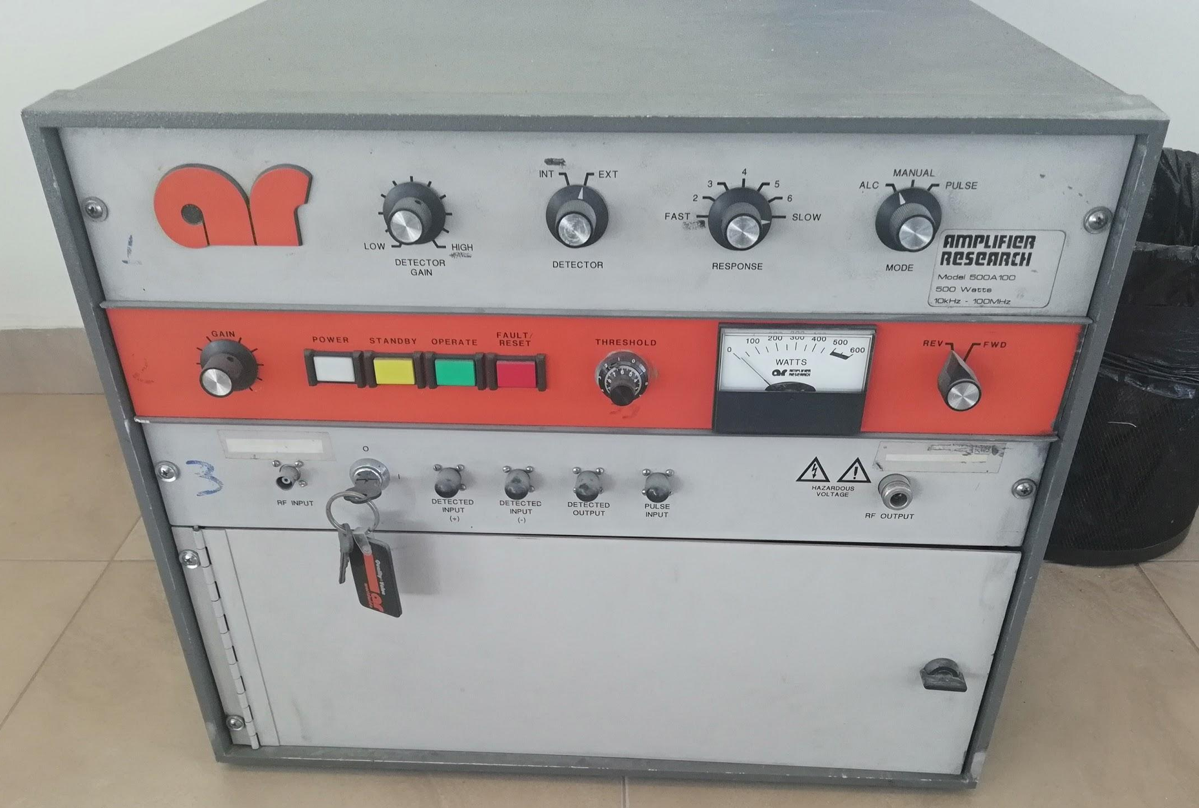
INTRODUCCIÓN
OBJETIVOS
IMPLEMENTACIÓN
PRUEBAS Y RESULTADOS
CONCLUSIONES Y RECOMENDACIONES
EQUIPOS
AR500A100
AR500A100
GENERADOR DE SEÑALES
Notes:
MIGUE

Slide 9
INTRODUCCIÓN
OBJETIVOS
IMPLEMENTACIÓN
PRUEBAS Y RESULTADOS
CONCLUSIONES Y RECOMENDACIONES
INTERFAZ DE USUARIO
Notes:
MIGUE

Slide 10
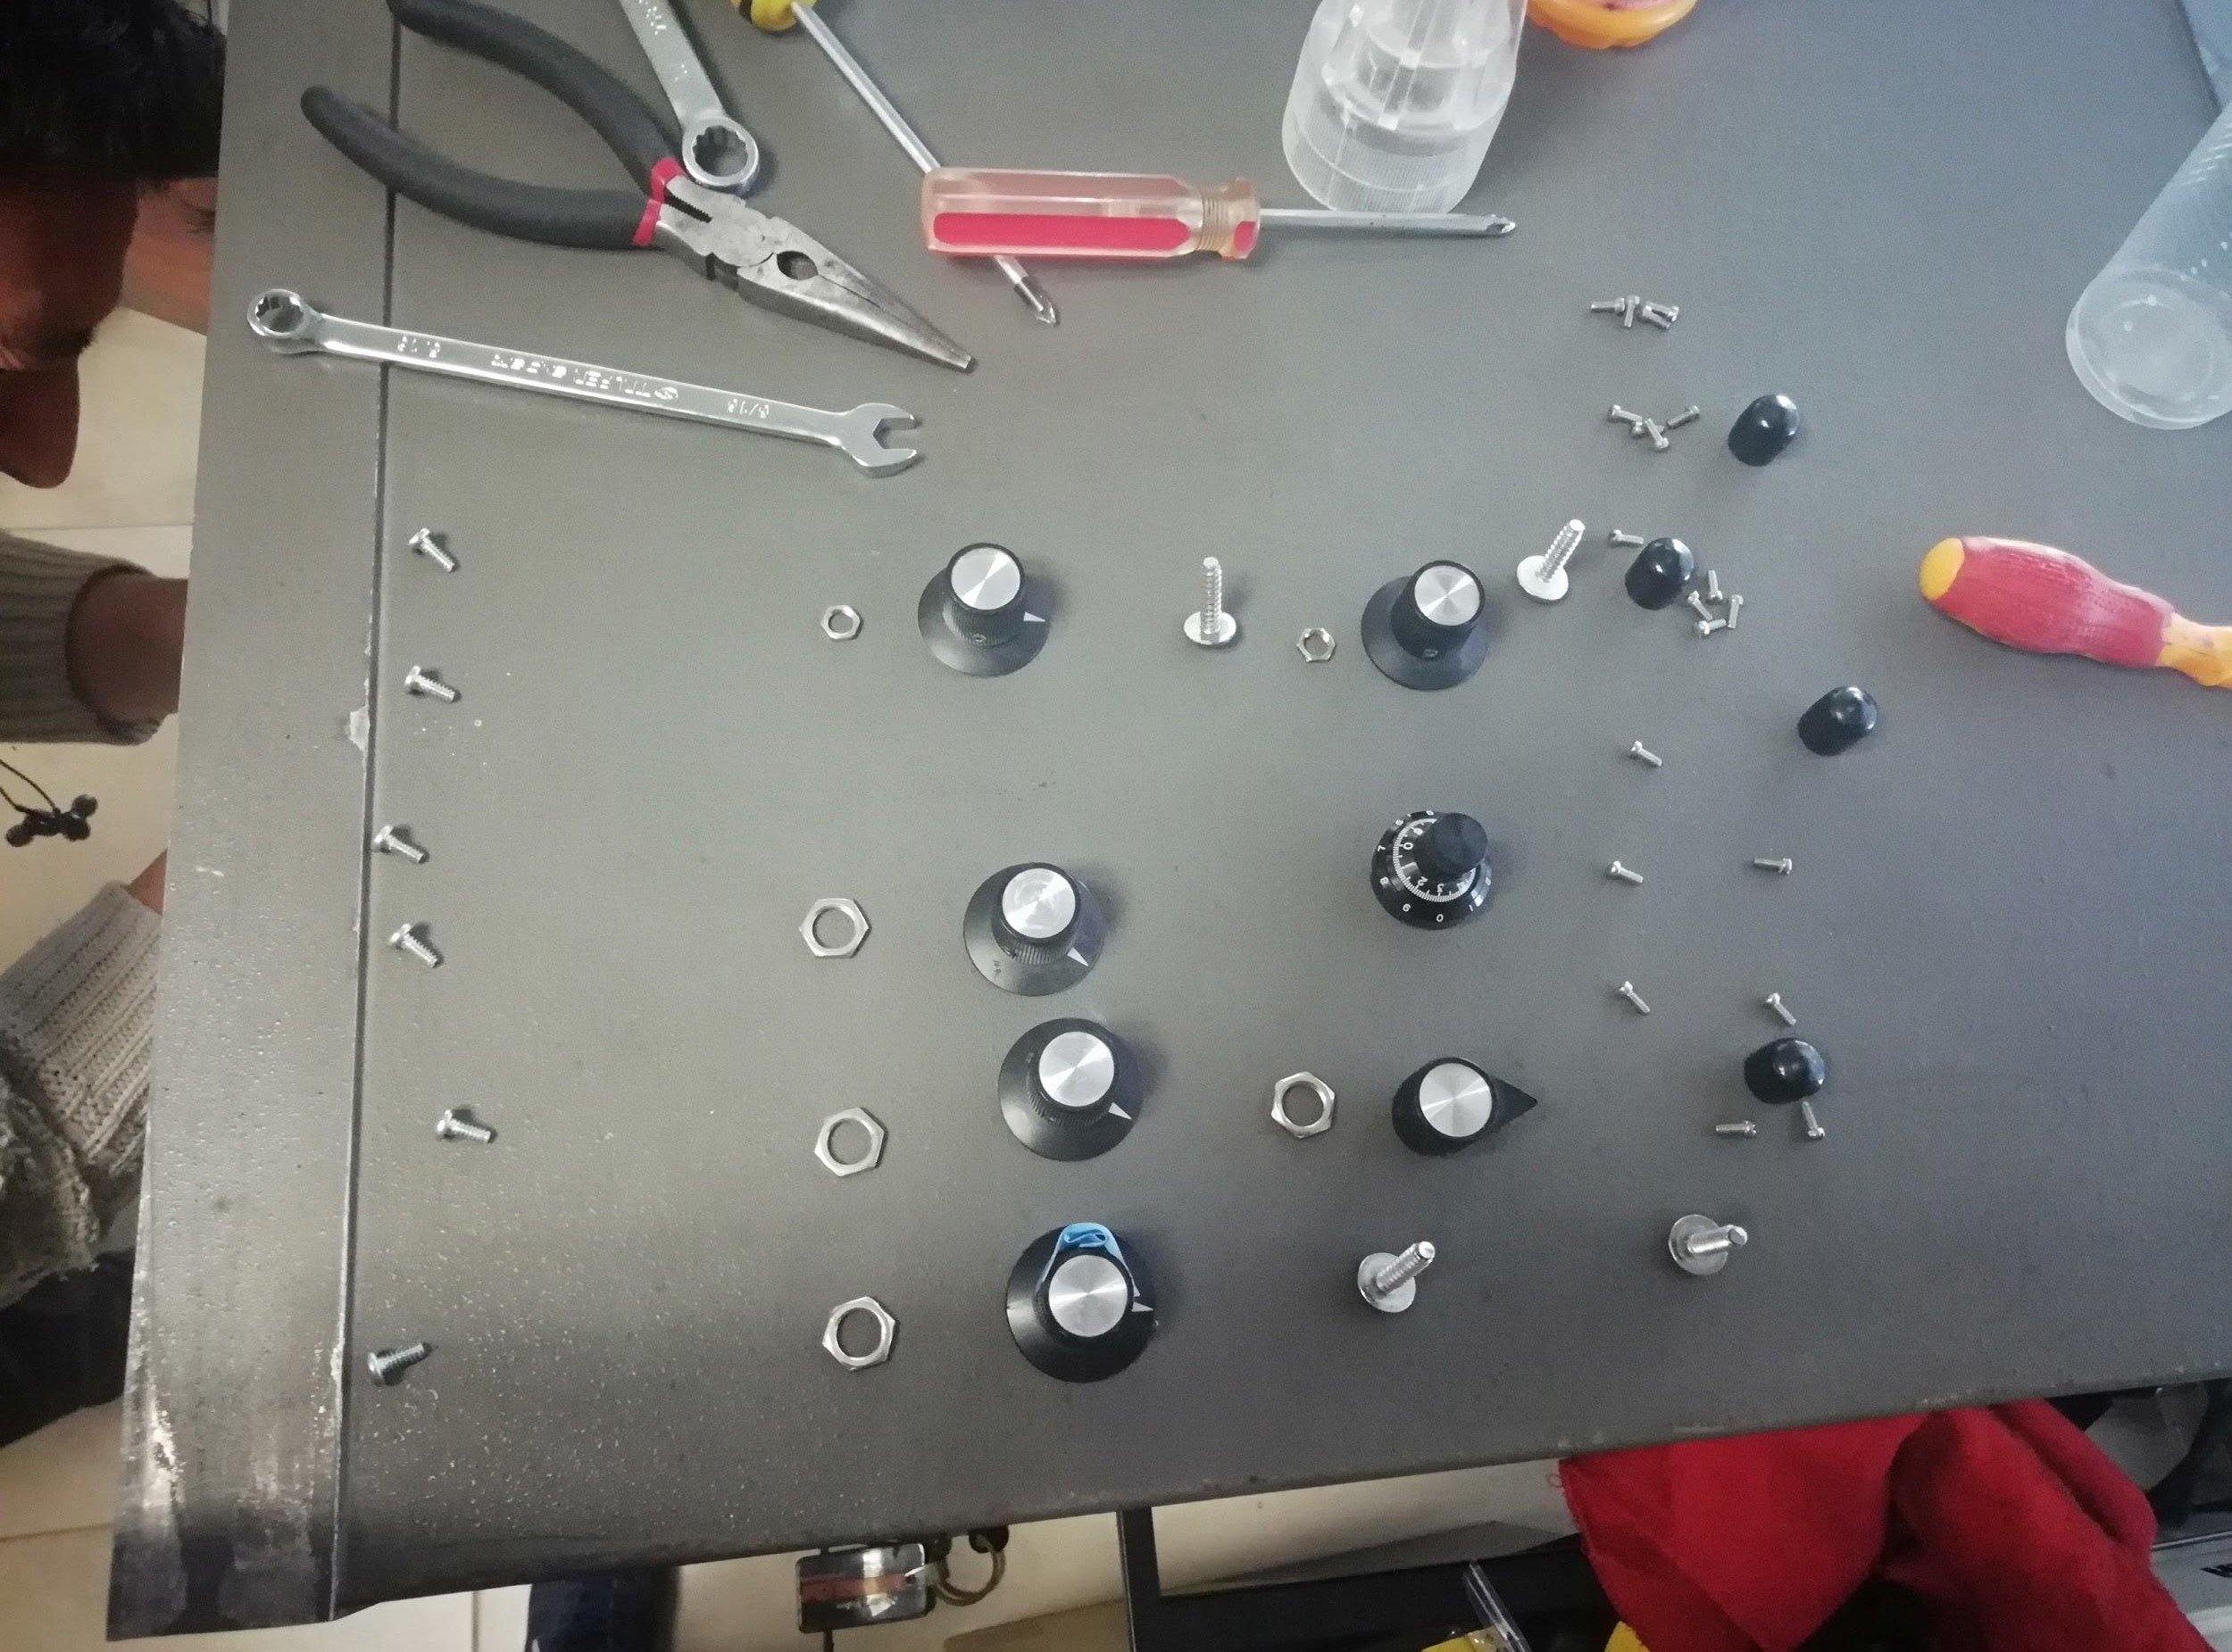
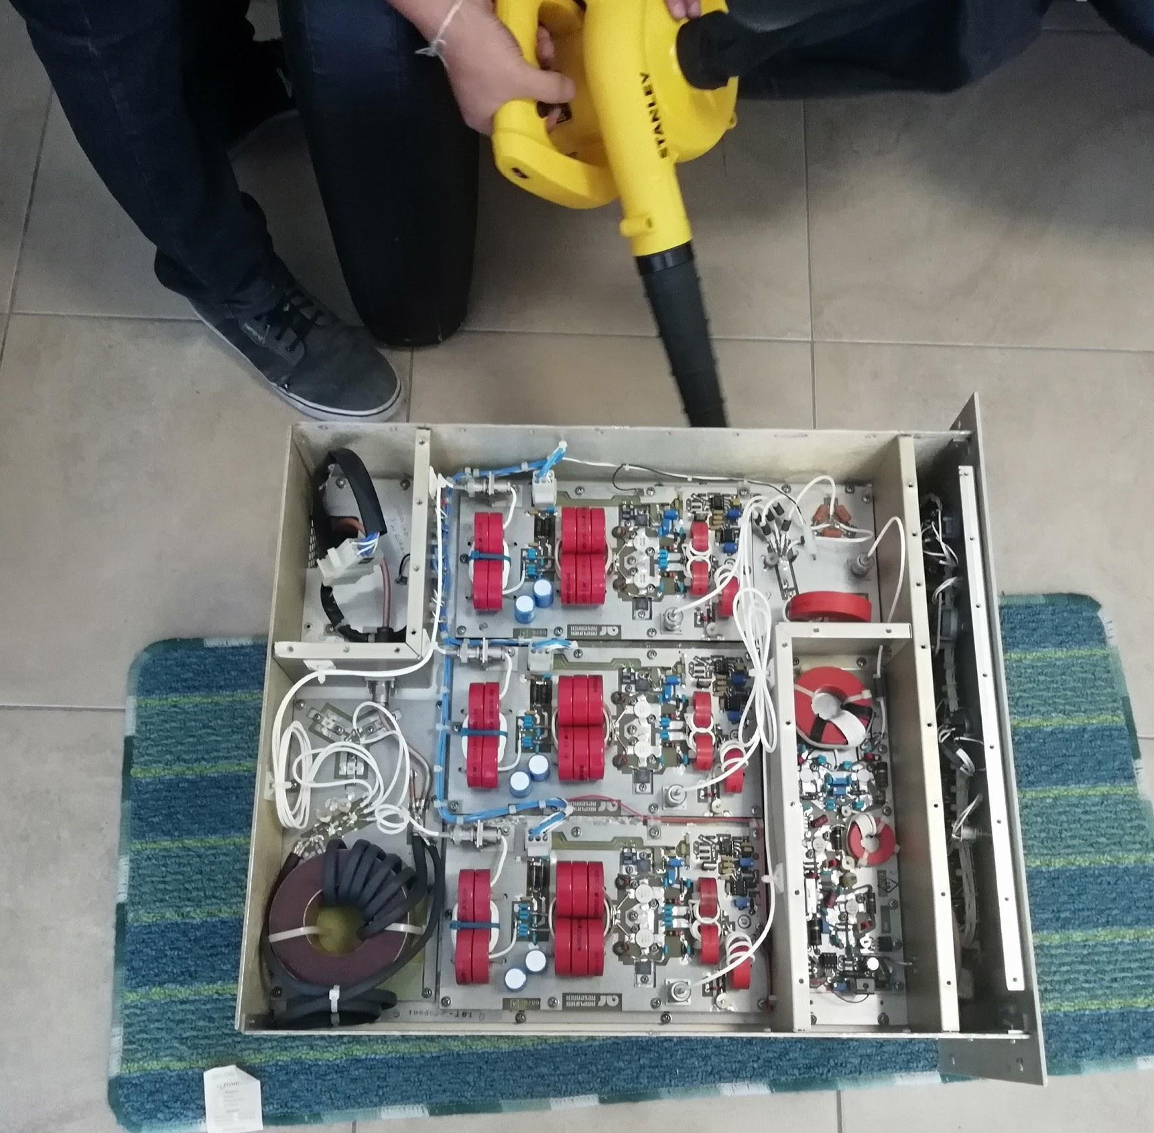
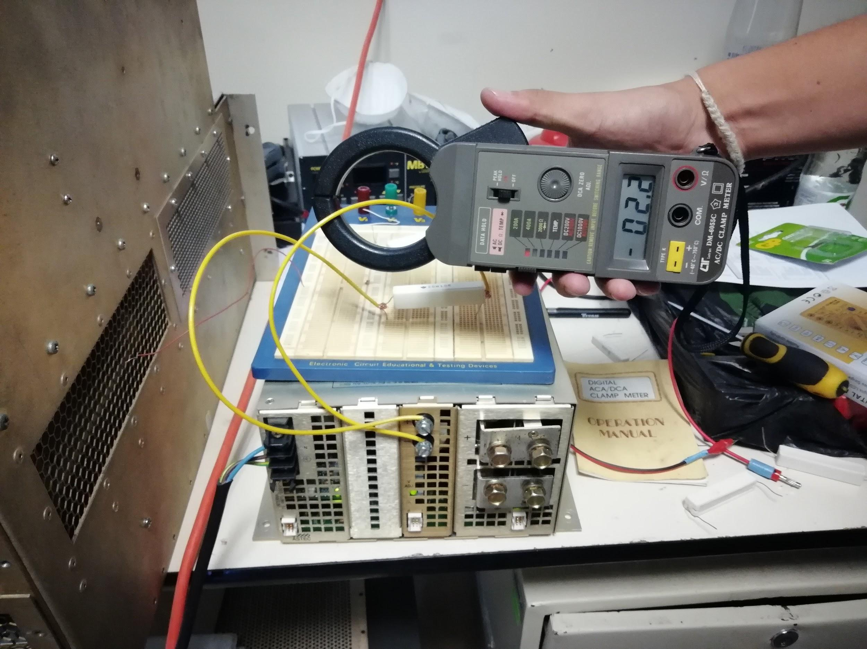
INTRODUCCIÓN
OBJETIVOS
IMPLEMENTACIÓN
PRUEBAS Y RESULTADOS
CONCLUSIONES Y RECOMENDACIONES
DIAGNOSTICO – AR 500A100
Notes:
CHRISTIAN

Slide 11
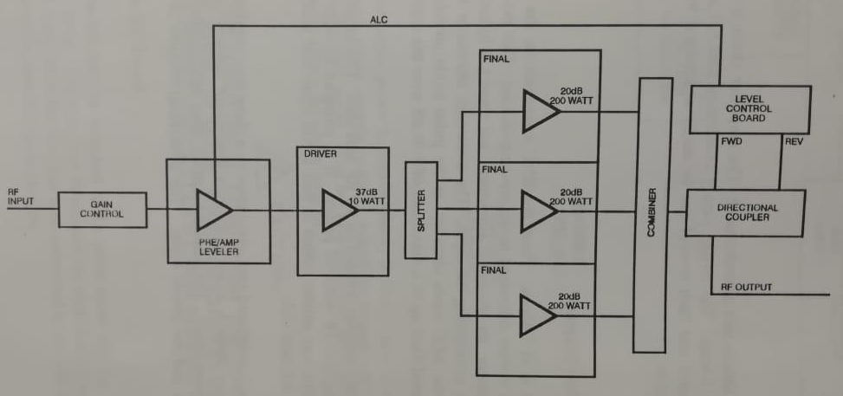
INTRODUCCIÓN
OBJETIVOS
IMPLEMENTACIÓN
PRUEBAS Y RESULTADOS
CONCLUSIONES Y RECOMENDACIONES
ETAPAS DE FUNCIONAMIENTO
Notes:
MIGUE

Slide 12
INTRODUCCIÓN
OBJETIVOS
IMPLEMENTACIÓN
PRUEBAS Y RESULTADOS
CONCLUSIONES Y RECOMENDACIONES
Notes:
MIGUE

Slide 13
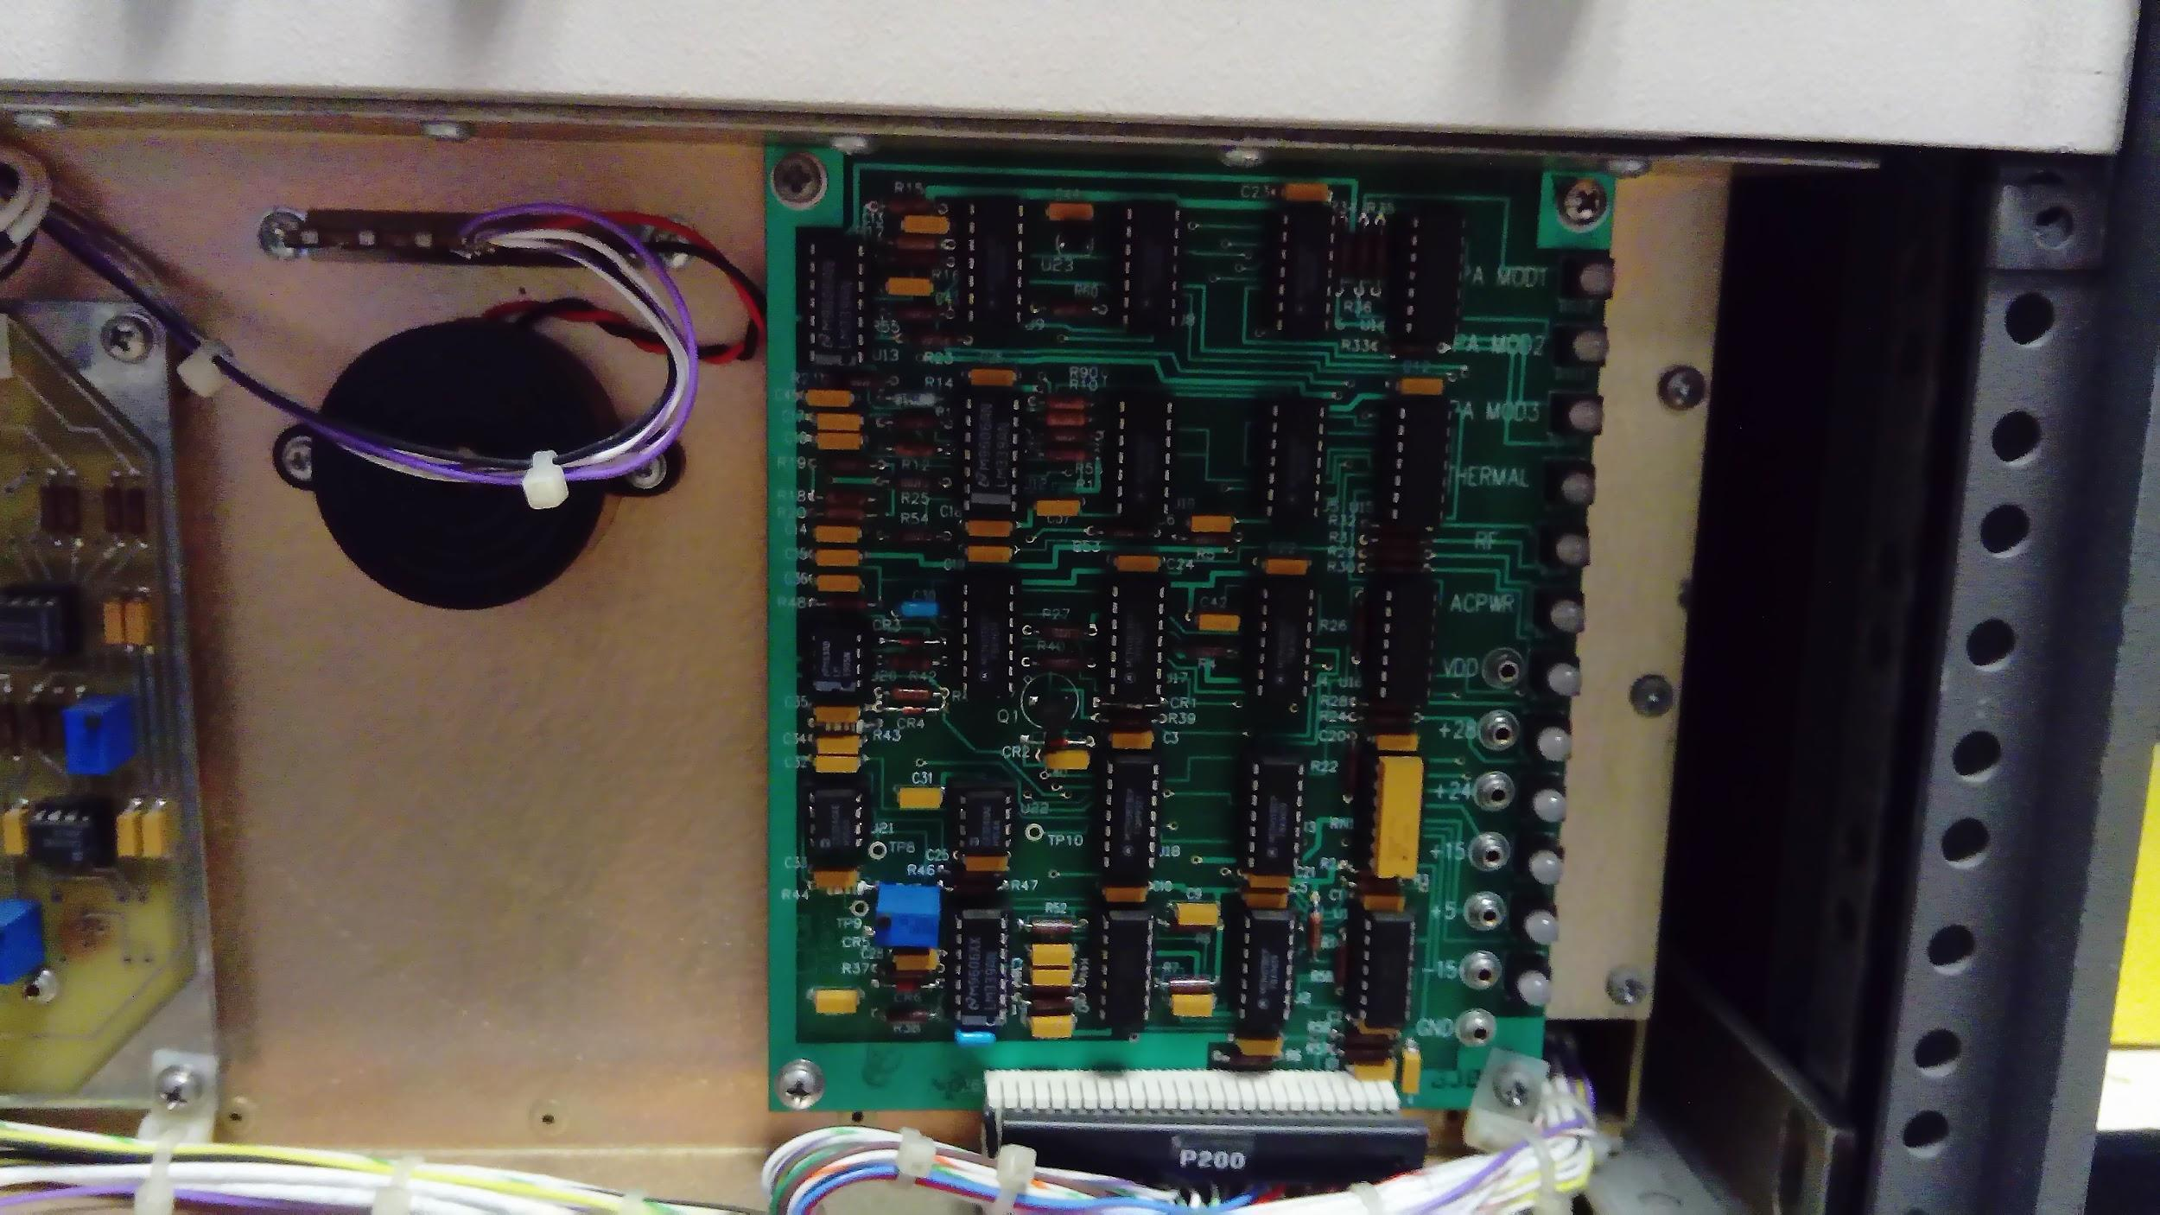
INTRODUCCIÓN
OBJETIVOS
IMPLEMENTACIÓN
PRUEBAS Y RESULTADOS
CONCLUSIONES Y RECOMENDACIONES
Notes:
CHRISTIAN

Slide 14
INTRODUCCIÓN
OBJETIVOS
IMPLEMENTACIÓN
PRUEBAS Y RESULTADOS
CONCLUSIONES Y RECOMENDACIONES
Para cada una de las etapas de potencia del amplificador se aplicó una señal de entrada con el generador de señales en -30dBm y verificando su comportamiento con el analizador de espectros y con un atenuador de potencia en su entrada y se obtuvo medida de la potencia como se ilustra en la Figura
Notes:
CHRITSIAN

Slide 15
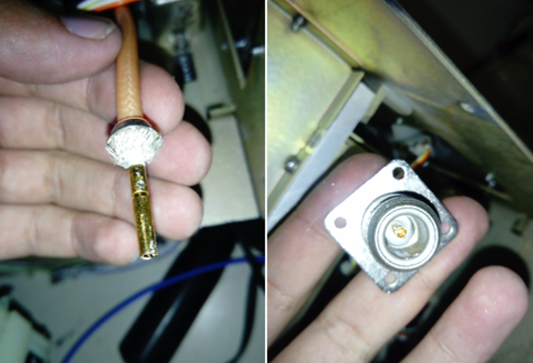
INTRODUCCIÓN
OBJETIVOS
IMPLEMENTACIÓN
PRUEBAS Y RESULTADOS
CONCLUSIONES Y RECOMENDACIONES
DAÑO DEL CONECTOR DE SALIDA DEL AMPLIFICADOR
Notes:
CHRISTIAN

Slide 16
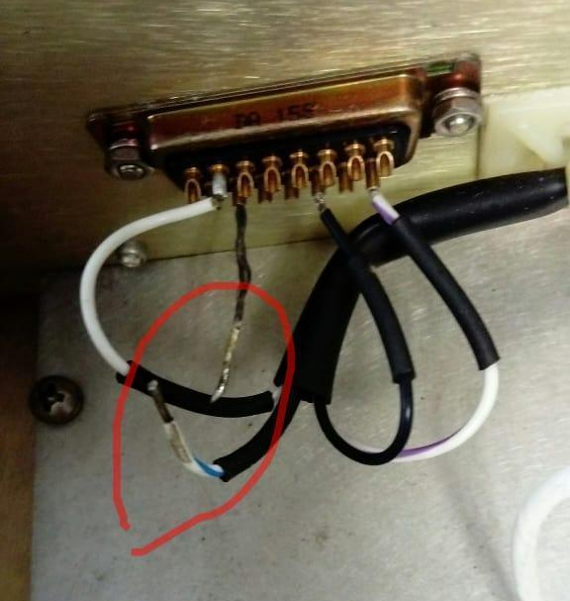
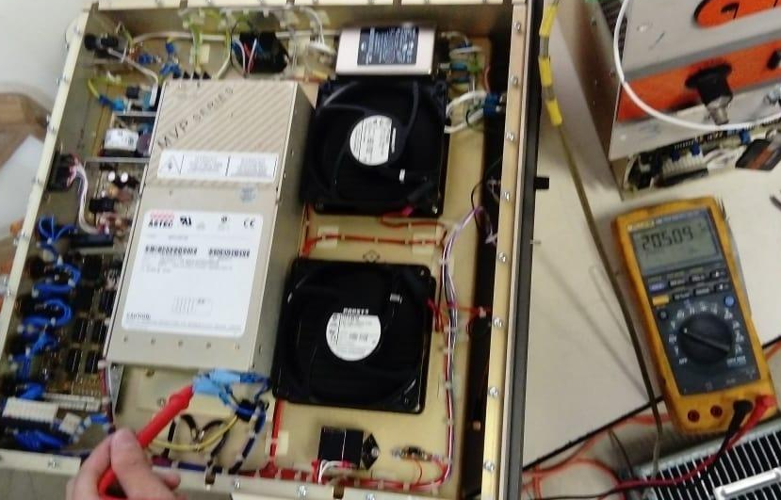
INTRODUCCIÓN
OBJETIVOS
IMPLEMENTACIÓN
PRUEBAS Y RESULTADOS
CONCLUSIONES Y RECOMENDACIONES
DIAGNÓSTICO – AR 80A100
Notes:
MIGUE

Slide 17
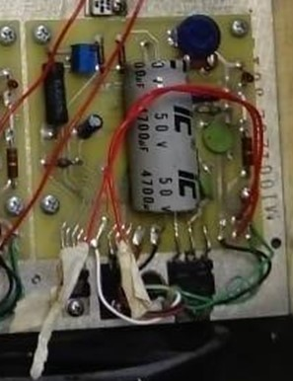
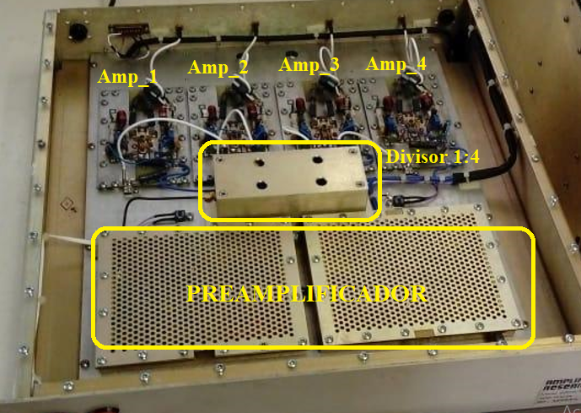
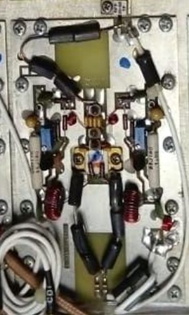
INTRODUCCIÓN
OBJETIVOS
IMPLEMENTACIÓN
PRUEBAS Y RESULTADOS
CONCLUSIONES Y RECOMENDACIONES
Notes:
MIGUE

Slide 18
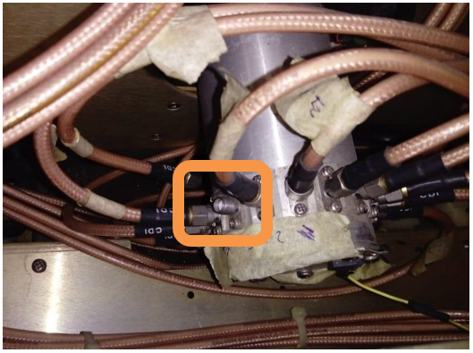
INTRODUCCIÓN
OBJETIVOS
IMPLEMENTACIÓN
PRUEBAS Y RESULTADOS
CONCLUSIONES Y RECOMENDACIONES
Posteriormente, se determinó que esta señal correspondía a la etapa del amplificador de potencia que se encontraba con avería. Por lo que en su lugar se colocó una carga de 50 ohmios para mantener el balance del combinador.
Notes:
MIGUE

Slide 19
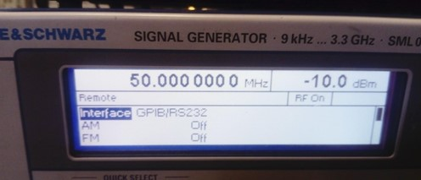
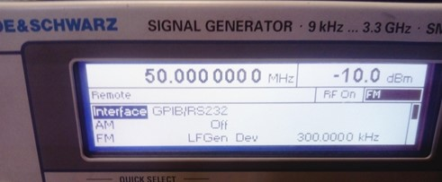
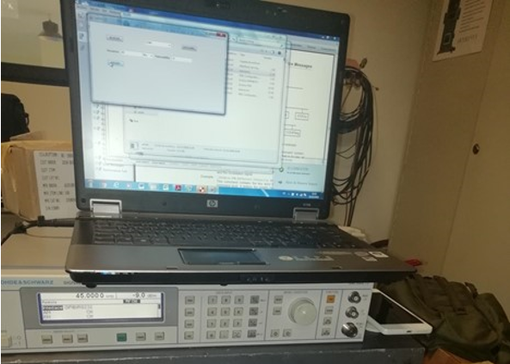
INTRODUCCIÓN
OBJETIVOS
IMPLEMENTACIÓN
PRUEBAS Y RESULTADOS
CONCLUSIONES Y RECOMENDACIONES
CONEXIÓN SERIAL
Notes:
CHRISTIAN

Slide 20
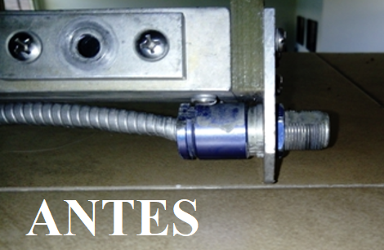
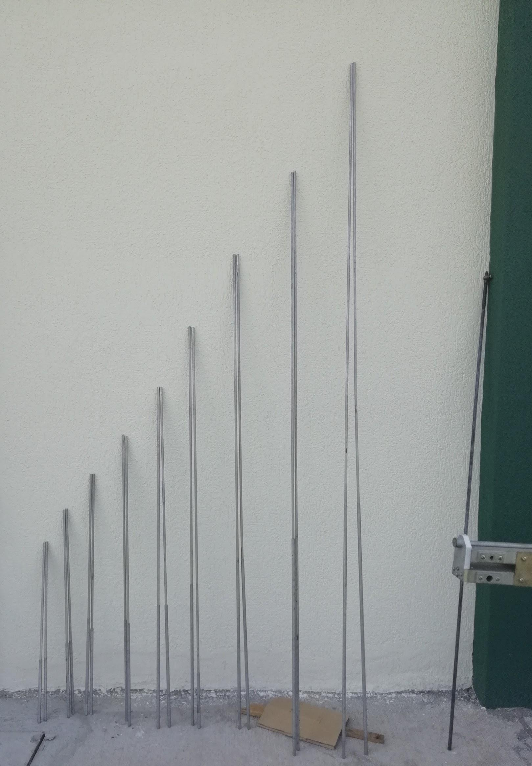
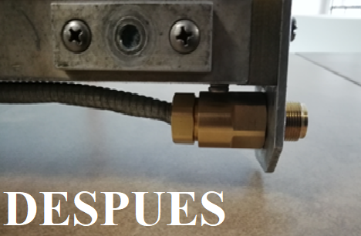
INTRODUCCIÓN
OBJETIVOS
IMPLEMENTACIÓN
PRUEBAS Y RESULTADOS
CONCLUSIONES Y RECOMENDACIONES
VERIFICACION DEL EQUIPO DE TRANSMISION
Notes:
MIGUE

Slide 21
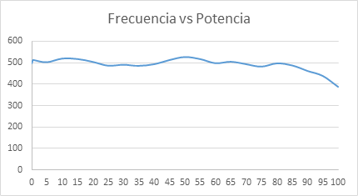
INTRODUCCIÓN
OBJETIVOS
IMPLEMENTRACIÓN
ANÁLISIS DE RESULTADOS
CONCLUSIONES Y RECOMENDACIONES
PRUEBA DE FUNCIONAMIENTO - AR 500A100
Tabla 5 Potencia de salida versus frecuencia de operación (0 dBm entrada).
Frecuencia [MHz] | Potencia [W] | Frecuencia [MHz] | Potencia [W] | Frecuencia [MHz] | Potencia [W]
0,1 | 497,452 | 30 | 491,198 | 70 | 493,79
0,5 | 513,214 | 35 | 485,982 | 75 | 482,261
1 | 512,465 | 40 | 493,745 | 80 | 497,537
5 | 502,963 | 45 | 513,244 | 85 | 488,085
10 | 520,132 | 50 | 527,608 | 90 | 462,036
15 | 518,324 | 55 | 518,062 | 95 | 438,304
20 | 504,574 | 60 | 498,315 | 100 | 386,893
25 | 486,853 | 65 | 505,422
Notes:
CHRISTIAN

Slide 22
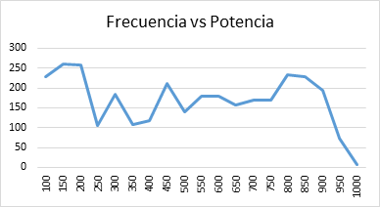
INTRODUCCIÓN
OBJETIVOS
IMPLEMENTRACIÓN
ANÁLISIS DE RESULTADOS
CONCLUSIONES Y RECOMENDACIONES
PRUEBA DE FUNCIONAMIENTO - AR 80A100
Tabla 6 Potencia de Salida versus Frecuencia de Operación.
Frecuencia [MHz] | Potencia [W] | Frecuencia [MHz] | Potencia [W] | Frecuencia [MHz] | Potencia [W]
100 | 228,5599 | 450 | 212,3244 | 800 | 234,4229
150 | 261,2161 | 500 | 139,3157 | 850 | 228,0342
200 | 257,0396 | 550 | 179,0606 | 900 | 193,6422
250 | 105,9254 | 600 | 179,8871 | 950 | 73,79042
300 | 184,9269 | 650 | 157,3983 | 1000 | 8,279422
350 | 108,893 | 700 | 168,6553
400 | 118,3042 | 750 | 170,6082
Notes:
MIGUE

Slide 23
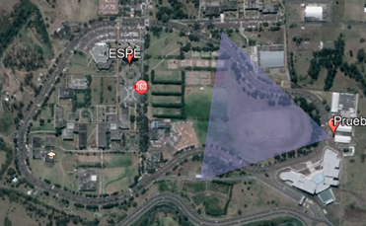
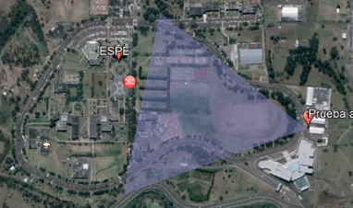
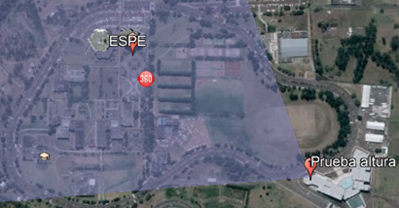
INTRODUCCIÓN
OBJETIVOS
IMPLEMENTRACIÓN
ANÁLISIS DE RESULTADOS
CONCLUSIONES Y RECOMENDACIONES
PRUEBA DE ALCANCE Y COBERTURA
Notes:
Chris

Slide 24
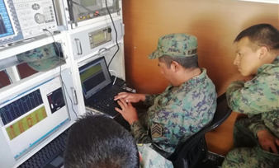
INTRODUCCIÓN
OBJETIVOS
IMPLEMENTRACIÓN
ANÁLISIS DE RESULTADOS
CONCLUSIONES Y RECOMENDACIONES
PRUEBA DE FUNCIONAMIENTO EN COLABORACION CON EL SISTEMA DE MONITOREO COMIT Y SU PERSONAL CAPACITADO
Notes:
Migue

Slide 25
INTRODUCCIÓN
OBJETIVOS
IMPLEMENTRACIÓN
ANÁLISIS DE RESULTADOS
CONCLUSIONES Y RECOMENDACIONES
RESULTADOS DE INTERCEPTAR UNA SEÑAL CON EL SISTEMA DE JAMMING
Notes:
CHRISTIAN

Slide 26
INTRODUCCIÓN
OBJETIVOS
IMPLEMENTACIÓN
ANALISIS DE RESULTADOS
CONCLUSIONES Y RECOMENDACIONES
CONCLUSIONES
Se recuperó un valor estimado de $ 118.600,00 tras realizar el diagnóstico del estado de los equipos del sistema de Jamming del AGRUCOMGE y luego del trabajo detallado en el capítulo 3 se consiguió volver a poner en operación ambos amplificadores y antenas dando paso a la rehabilitación del sistema de Jamming del AGRUCOMGE.
Al desarrollar la metodología para la generación de las características de las señales usadas para el sistema de jamming, en base a las pruebas se determinó que resulta imperativo un análisis, así como un trabajo de inteligencia una vez localizado el objetivo para determinar la posición correcta del Jammer, así como tomar la decisión de interferir al receptor con el objetivo de que el ataque sea totalmente efectivo.
Notes:
MIGUE

Slide 27
INTRODUCCIÓN
OBJETIVOS
IMPLEMENTACIÓN
ANALISIS DE RESULTADOS
CONCLUSIONES Y RECOMENDACIONES
CONCLUSIONES
En el escenario de una guerra electrónica se concluyó que el trabajo conjunto del sistema de monitoreo de señales COMINT con el sistema de Jamming del AGRUCOMGE debe enfocarse en mantener una comunicación clara en cuanto a las características de los objetivos de manera que se asegure la mayor efectividad posible en el ataque, de igual manera se concluye que dentro del estudio a realizarse previo al ataque es necesario escoger el mejor método de jamming para el caso que se trabaje.
Notes:
MIGUE

Slide 28
INTRODUCCIÓN
OBJETIVOS
IMPLEMENTACIÓN
ANALISIS DE RESULTADOS
CONCLUSIONES Y RECOMENDACIONES
RECOMENDACIONES
Para la manipulación de los equipos y en cuanto a la conexión de los mismos se recomienda tener en cuenta siempre las secuencias de encendido y apagado de cada uno de ellos, así como el uso de cables conectores adecuados para cada equipo y sus respectivas antenas de modo que se prolongue la vida útil de los mismos.
Al realizar un ataque se recomienda tener en cuenta las características del terreno, sus obstáculos, así como determinar la posición correcta del jammer con el objetivo de que la señal no presente grandes pérdidas en su potencia, las cuales podrán ser mayormente causadas por la presencia de obstáculos como bosques o edificaciones.
Al escoger el ataque que se realizará es recomendable usar un Spot Jamming Reactivo ya que este se encargará de abarcar todo el ancho de banda de la señal objetivo y a su vez reduce la posibilidad de detectabilidad en el ataque.
Notes:
CHTISTIAN

